Slide 1

T
CUAI 스터디 MML 2팀
2022.03.21.화
발표자 : 최강규

Slide 2
스터디원 소개
서희재(컴퓨터공학과)
최강규(산업보안학과)

Slide 3
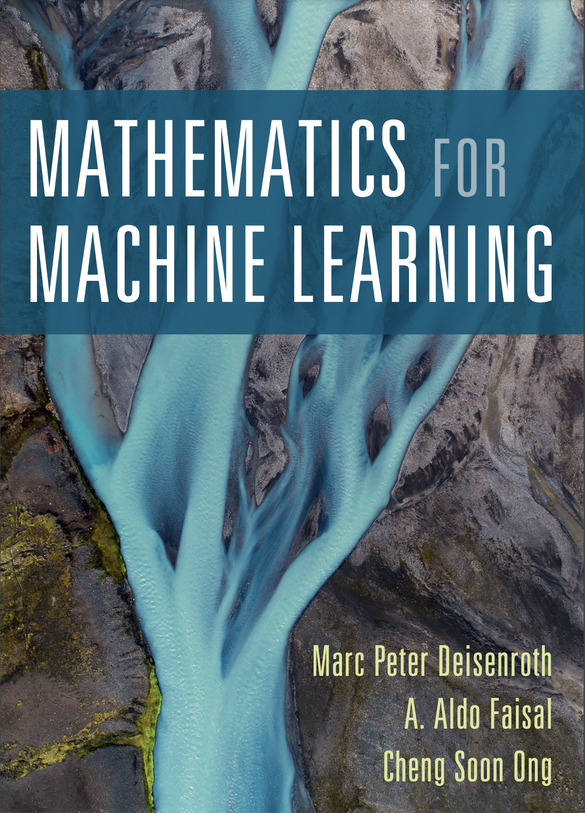
교재 소개

Slide 4
교재 소개
Machine Learning Pre-requisite Knowledge
Programming languages and data analysis tools
Large-scale computation and the associated frameworks
Mathematics and statistics and how machine learning builds on it
Notes:
대부분 대학의 머신러닝 기초 과정에서는 앞의 두가지의 내용을 위주로 강의하는 경우가 대부분이다.
기본적인 수학적, 통계적 기초를 이 책에서는 강조한다.

Slide 5
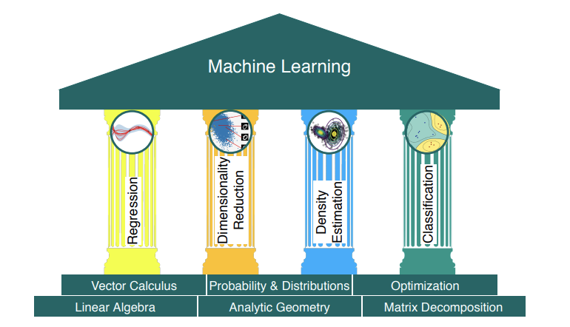
교재 소개
Part2. Machine Learning
Part1. Mathematics

Slide 6
스터디 일정
날짜 | 스터디 내용 | 대면 여부
3/28 | 2. Linear algebra | 비대면
4/5 | 3. Analytic Geometry | 대면
4/12 | 4. Matrix Decomposition | 비대면
중간고사 기간
5/2 | 5. Vector Calculus | 대면
5/9 | 6. Probability and Distribution | 비대면
5/16 | 7. Continuous Optimization | 대면
5/23 | 8. When models meet data | 비대면
5/30 | 9. Linear Regression | 대면

Slide 7
감사합니다.

